Slide 1





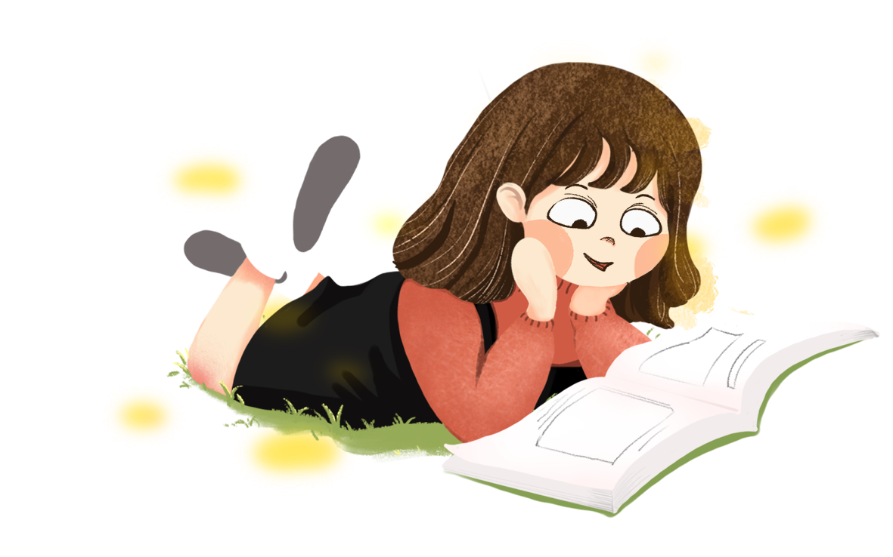


TIẾNG VIỆT
Notes:
字体：https://izihun.com/shangyongziti-618.html
音乐：https://ibaotu.com/sucai/19667627.html
素材：https://ibaotu.com/sucai/19804234.html，https://ibaotu.com/sucai/19470487.html，https://ibaotu.com/sucai/19841077.html，https://ibaotu.com/sucai/19466887.html，https://ibaotu.com/sucai/19813468.html

Slide 2

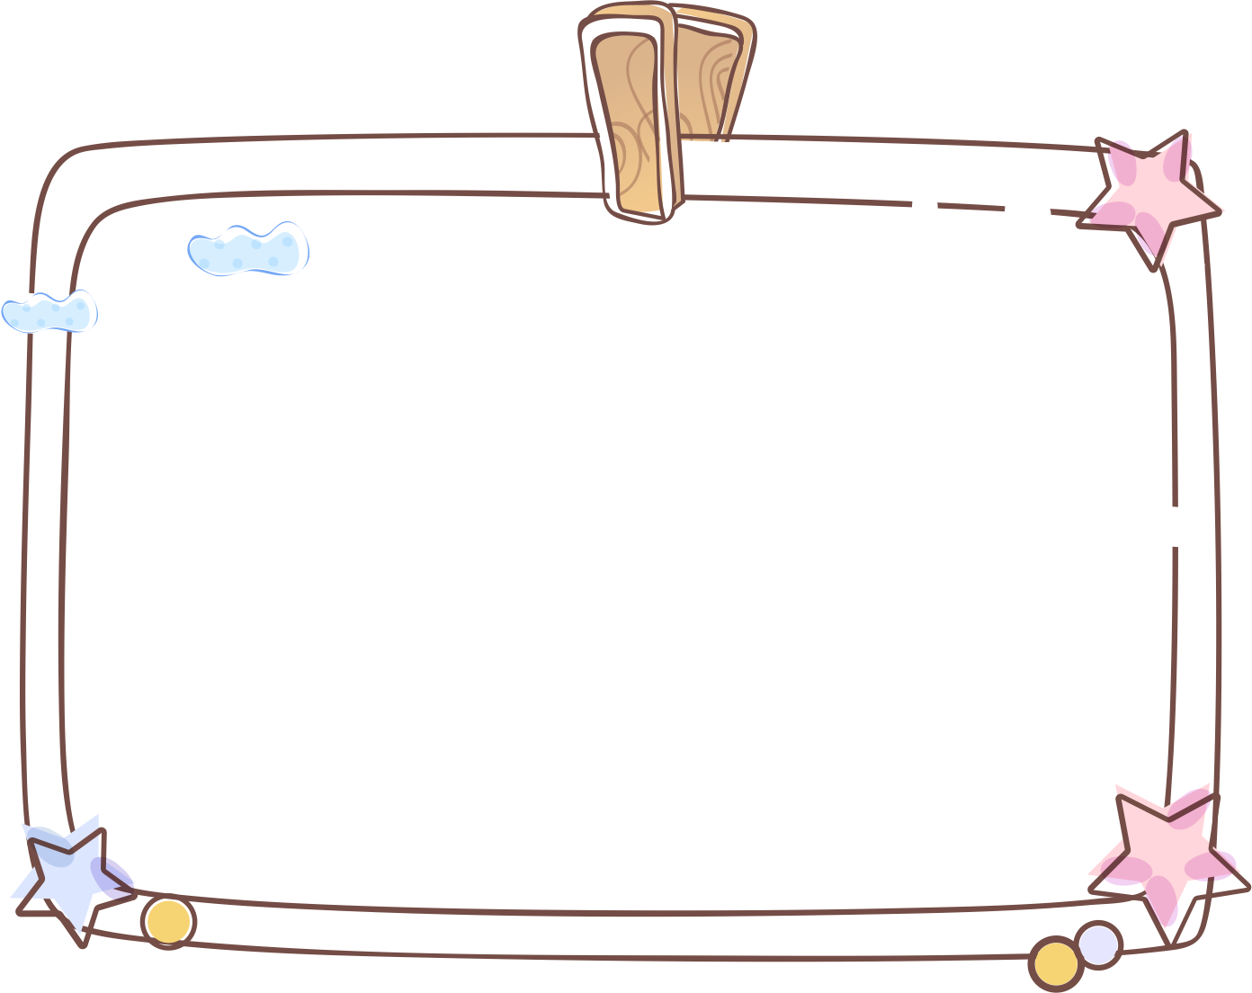


Đọc câu chuyện, bài văn, bài thơ,...về một nghề nghiệp hoặc một công việc nào đó

Slide 3
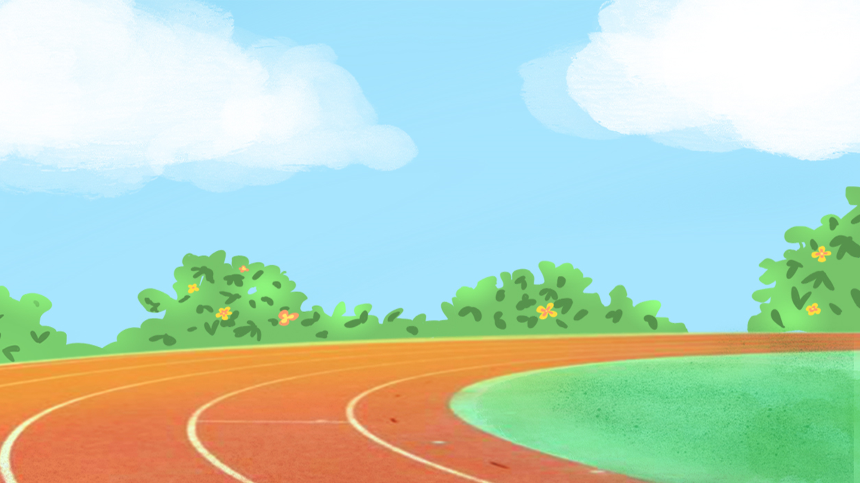

Đi bừa
Sáng nay mẹ dậy sớm
Dắt trâu đen đi bừa
Mẹ không quản xóm trưa
Bừa đất tơi thành luống
Để trồng ngô khoai sắn
Trồng quả ngọt rau tới
Cho thức ăn mọi người
Giữ môi trường xanh sạch
Sáng mai mẹ lại dắt
Chú trâu đen đi bừa
(Hoàng Dân)

Slide 4





Chia sẻ về bài đã đọc
Mức độ yêu thích
Tên bài
Nghề nghiệp hoặc công việc nói đến
Cảm nghĩ của em
Tác giả

Slide 5
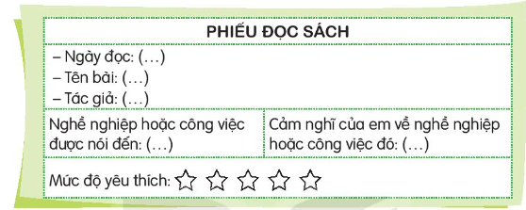
Hoàn thành Phiếu đọc sách của em

Slide 6



Chia sẻ trước lớp

Slide 7

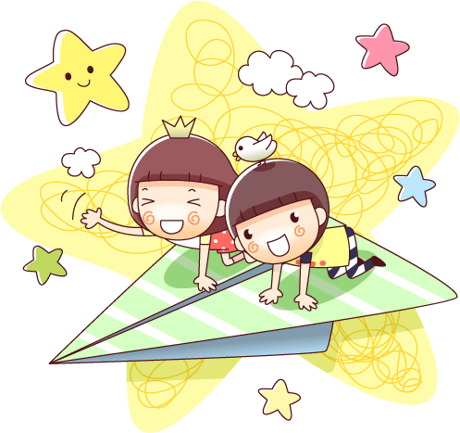
Trao đổi với bạn về lợi ích mà nghề nghiệp hoặc công việc đó mang lại cho cuộc sống

Slide 8

Lợi ích của những nghề nghiệp là gì?

Slide 9
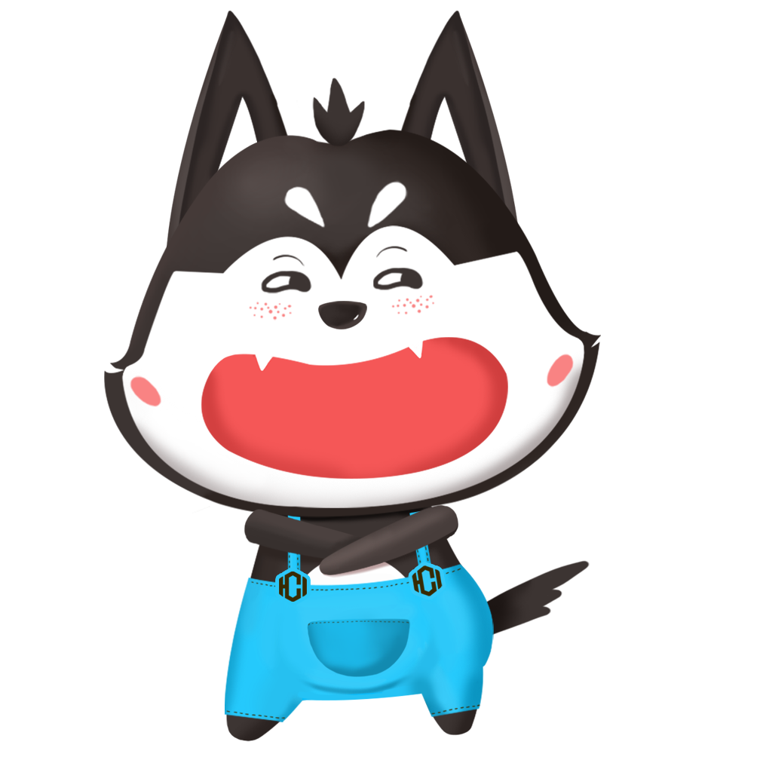
CHIA SẺ TRƯỚC LỚP

Slide 10

